Slide 1

Altium Designer9.4软件操作指南

Slide 2
tips
Ctrl+鼠标左键单击：drag（拖动元件时不断开连线）
鼠标左键单击：move（拖动元件时断开连线）
Ctrl+滚轮：缩放
滚轮：上下移动
Shift+滚轮：左右移动
按住鼠标右键，拖动鼠标：拖拽原理图
Tools -> Annotate Schematics：元件自动编号
Shift+S：仅显示当前层连线（再按一次恢复）
补泪滴：T+E,默认设置，单击OK
从已有的原理图生成原理图库（.SCHLIB文件）：Design -> Make Schematic Library ->保存
生成网表： Design -> Netlist For Project ->protel
生成元件清单：Report-> Bill of Materials->Template选择合适模板->export（导出）
画PCBDOC，快捷键EOS设置坐标原点，PT连导线

Slide 3
Unknown Pin：design->netlist->edit net->删除所有net
/*暂未成功*/
丝印层添加logo
大概的步骤有以下几点：
先把logo装换为BMP格式图片，建议用PS，使用Windows图画工具也行，但效果不好
点击DXP→Run Script..
点击Browse 打开：AD的安装目录下\Altium Designer 6\Examples\Scripts\Delphiscript Scripts\Pcb\PCB Logo Creator\PCBLogoCreator.PRJSCR文件
选中RunConverterScript，然后点击确定。
加载BMP文件，然后选择要放到PCB中哪一层，点击确定，这样就好了

Slide 4
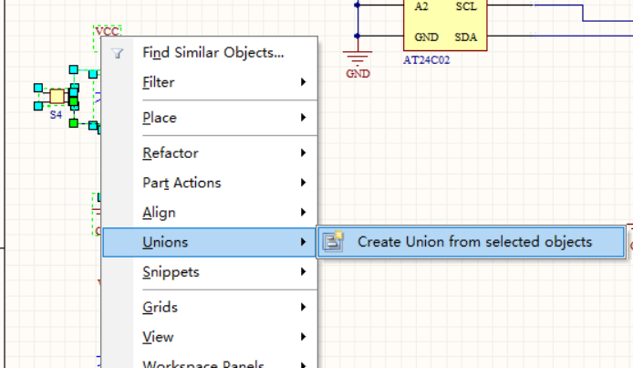
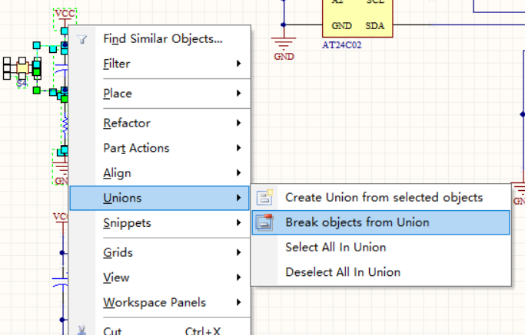
创建联合体Union
之后整块电路可以作为一个整体进行拖动
但如果你先选中了联合体中的某一个元件，再进行拖动，则为单独拖动该元件
选中一小块独立的电路，鼠标右键
逆向操作：break

Slide 5
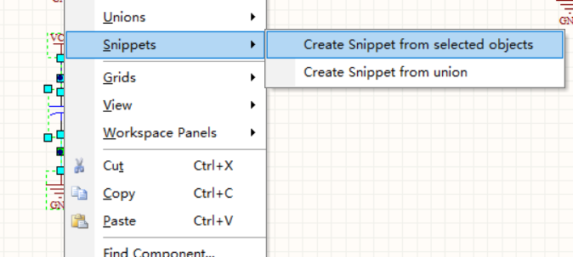
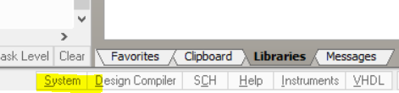
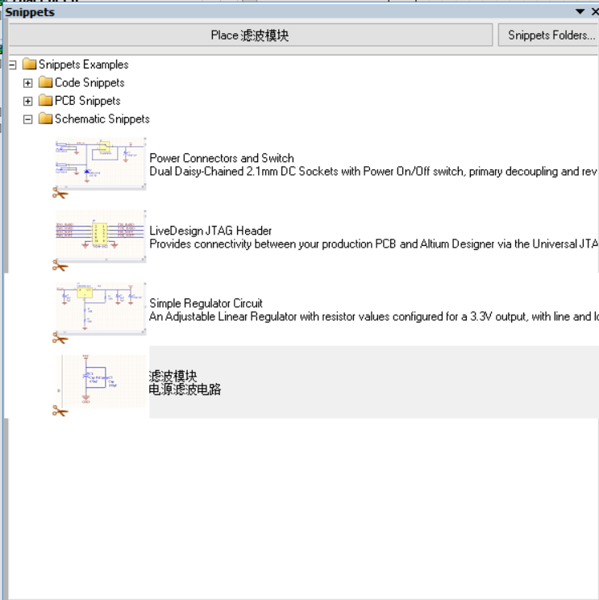
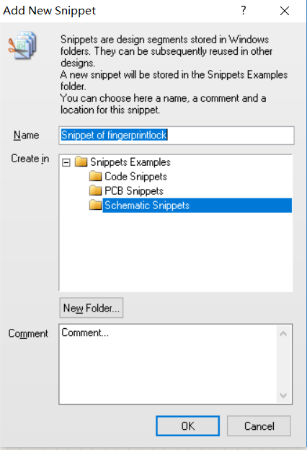
创建电路模块Snippet
调用Snippet：
点击System-> Snippets
选中一小块独立的电路，鼠标右键
双击所需要的Snippets放置到电路中
重命名并选择存放地址，添加注释，点击OK

Slide 6
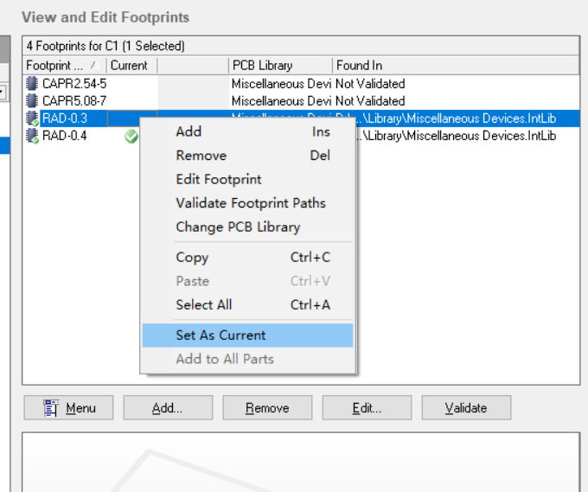
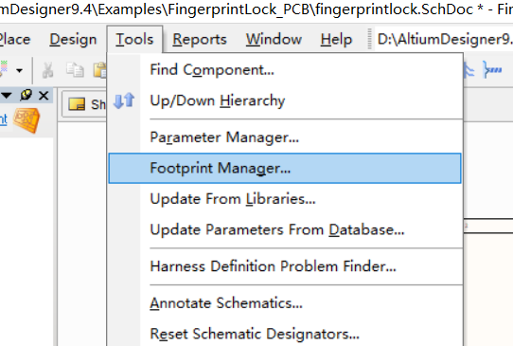
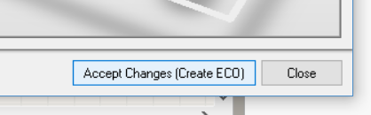
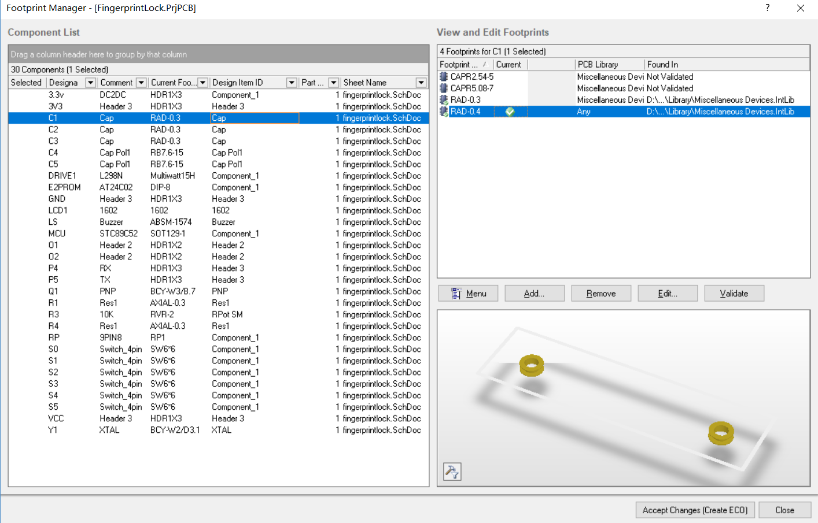
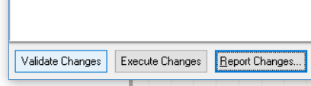
鼠标右击，选择set as current
更改元件封装
点击Tools ->Footprint Manager……
面板右下角点击Accept Changes，
在左边选中某个元件后，在右边列出的可用封装中选中某一个
然后依次点击Validate Changes和Execute Changes

Slide 7
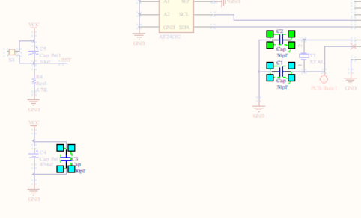
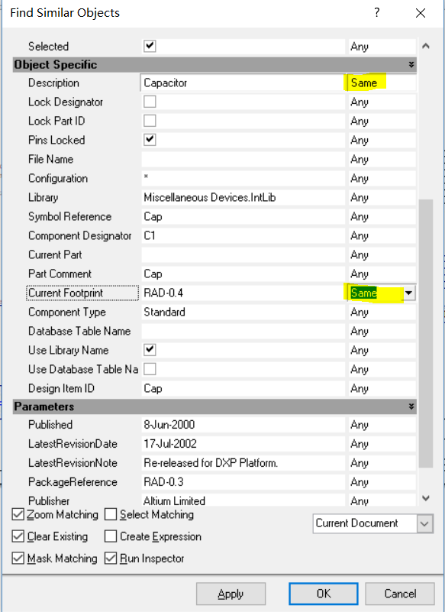
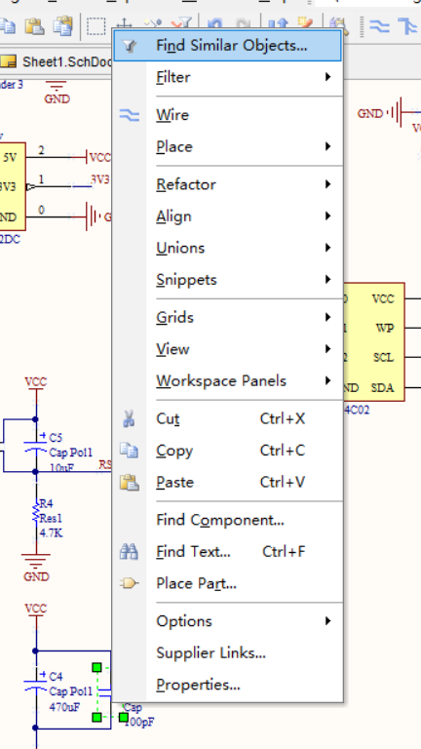
批量更改元件封装（以电容为例）
弹出对话框，修改右边一列以更改查找条件，例如需要查找所有RAD-0.3封装的电容，如图修改两处，点击OK
图中高亮显示匹配上的元件，按住shift键，单击选中需要修改的元件（或者Ctrl+A选中所有）
选中一个电容，鼠标右击，点击第一个Find Similar Objects……
以上是用查找的方式选中所有元件，如果你对原理图足够熟悉，也可按住shift键，一个一个单击元件选中所有电容

Slide 8
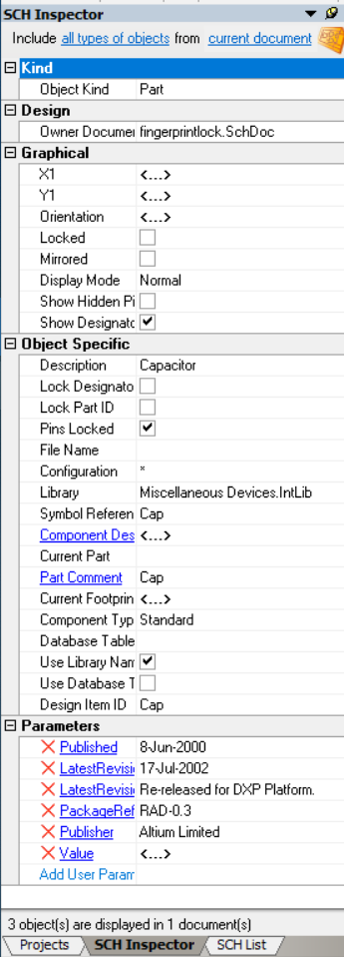
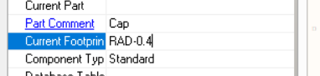
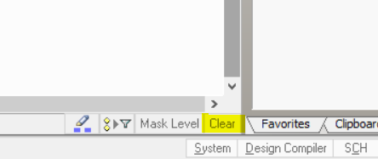
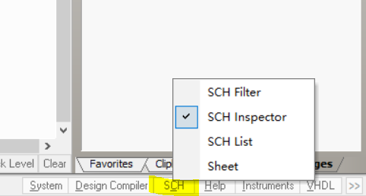
如图修改Current Footprint参数为RAD-0.4，回车
批量更改元件封装（以电容为例）
点clear，清除原理图中的蒙版
如图打开SCH Inspector面板，
此时，原理图中所有选中的电容封装都已更改为RAD-0.4，同理也可修改元件的容值等其他参数

Slide 9
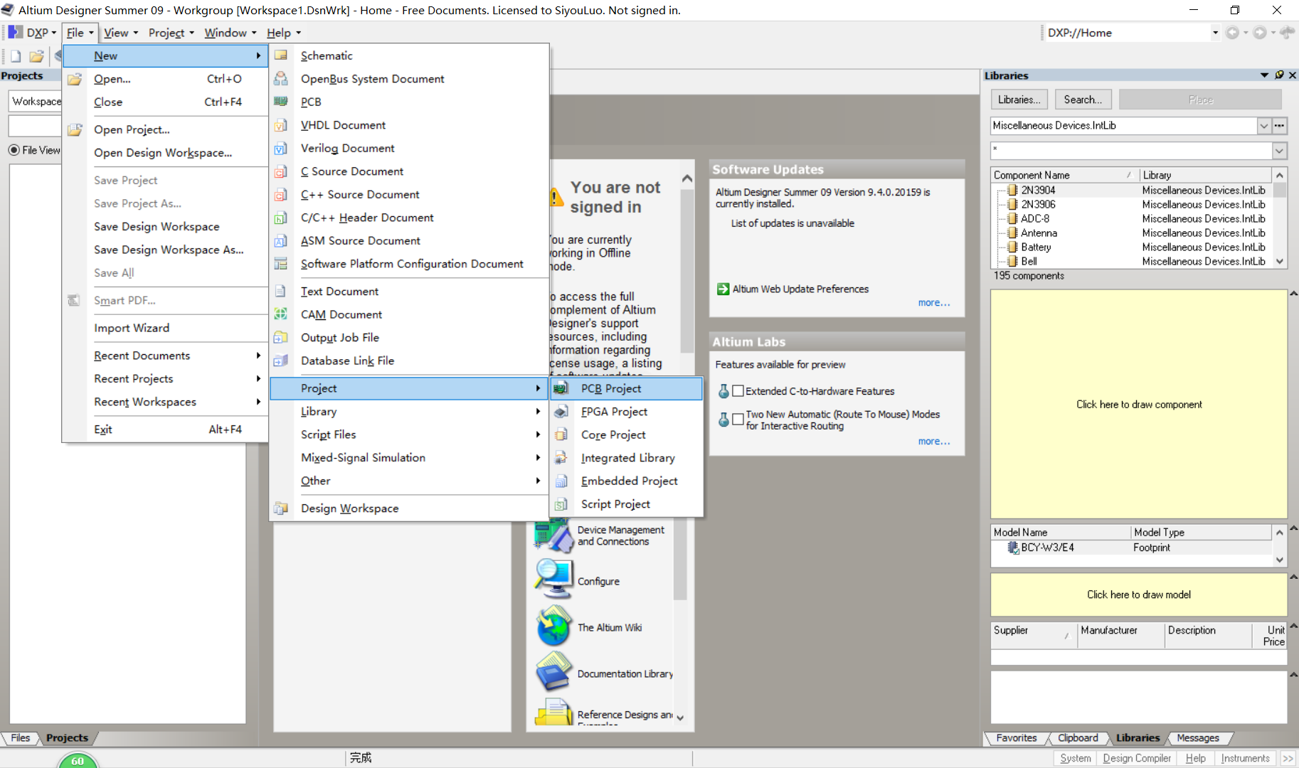
新建PCB项目

Slide 10
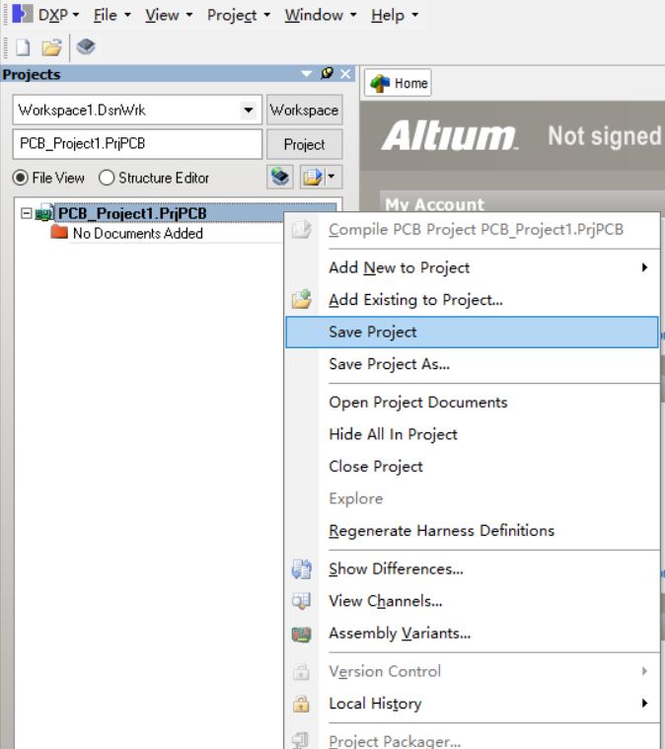
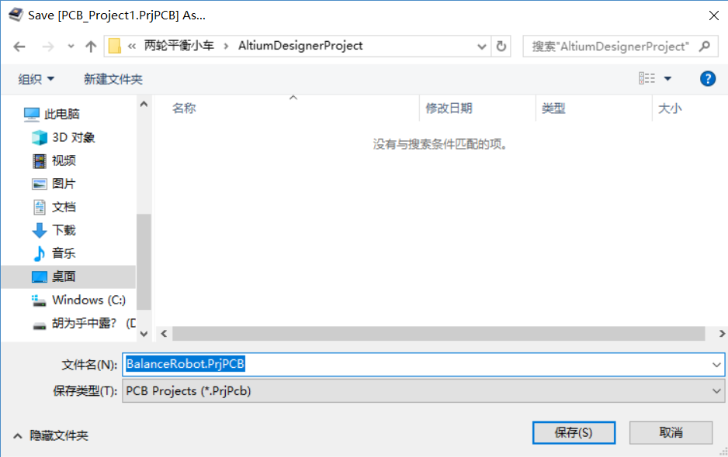
新建PCB项目
右击*.PrjPCB文件保存

Slide 11
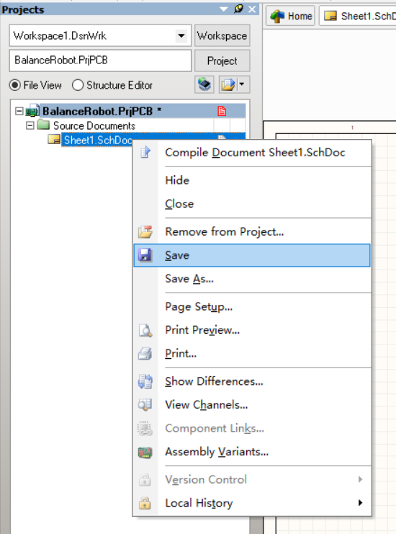
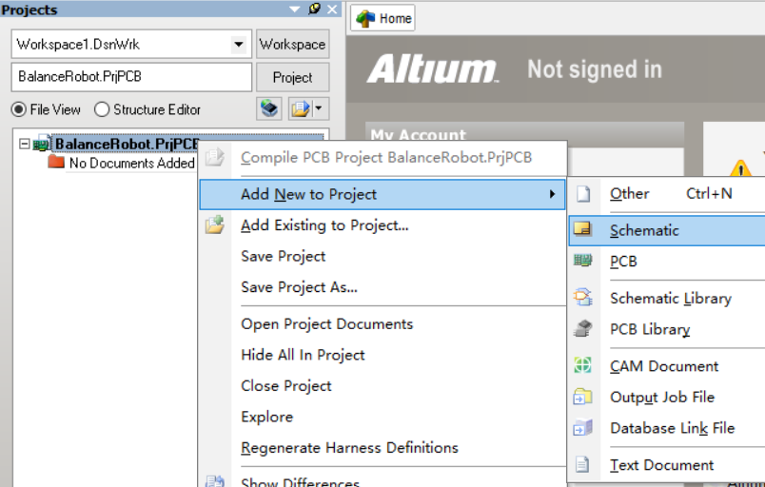
新建原理图文件
右击*.SchDoc文件保存
右击*.PrjPCB文件添加原理图

Slide 12
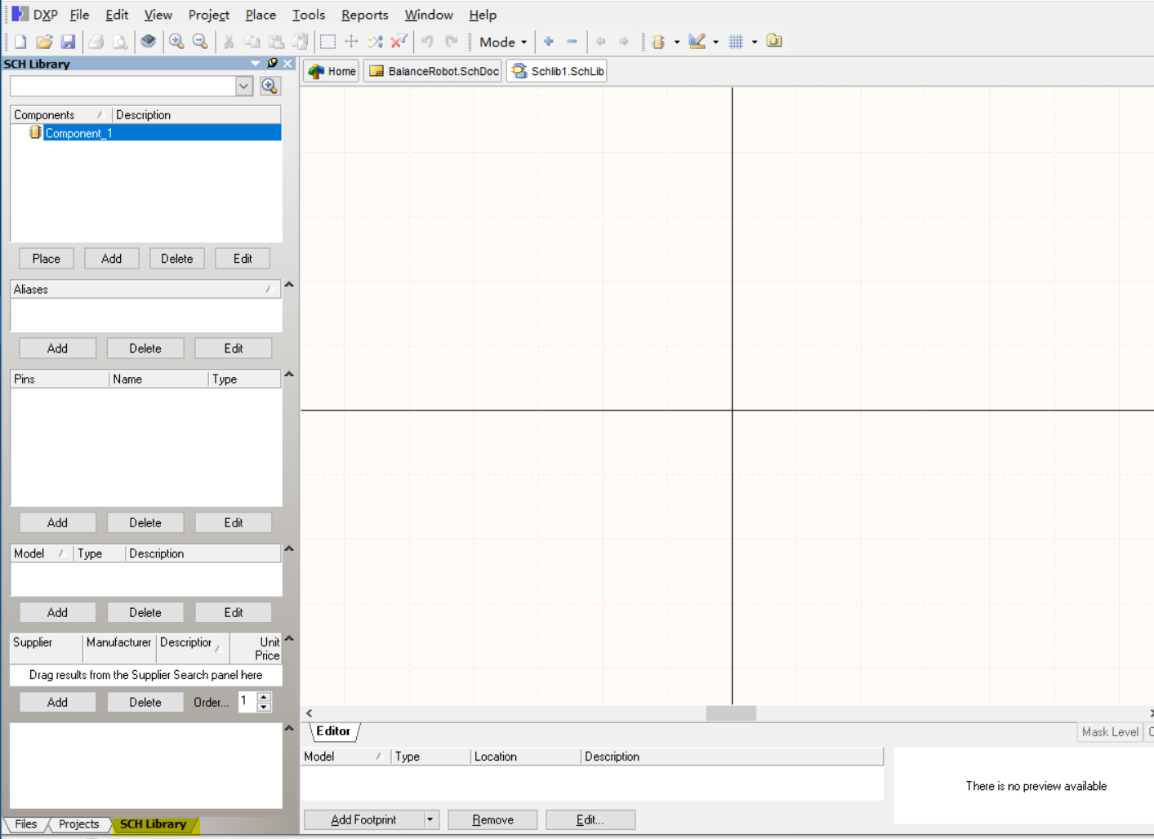
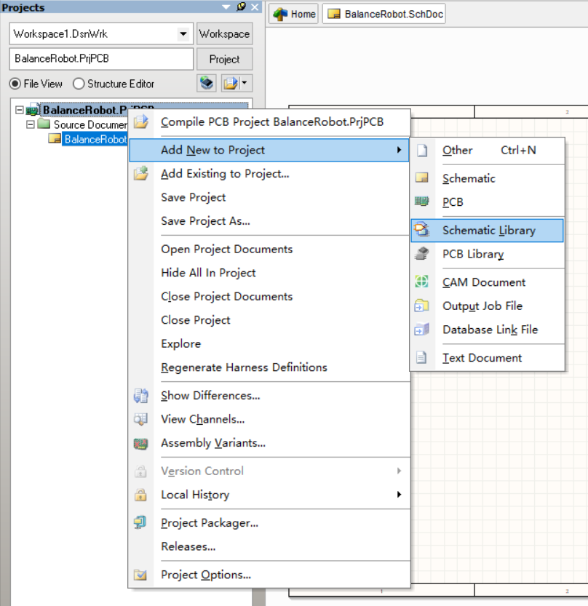
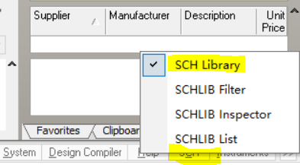
我现在要添加一个stm32f103c8t6模块的原理图符号，但在AD的预装库中找不到该元件，因此我选择自己绘制一个（其实可以随便选一个有相同管脚数的元件代替，但需要仔细查看其管脚名称，后面需要和PCB元件符号相对应）
绘制原理图文件
制作原理图库Schematic Library
右击*.PrjPCB，添加一个原理图库Schematic Library
如果SCH Library面板未显示出来，可在右下角点击SCH-> SCH Library打开

Slide 13
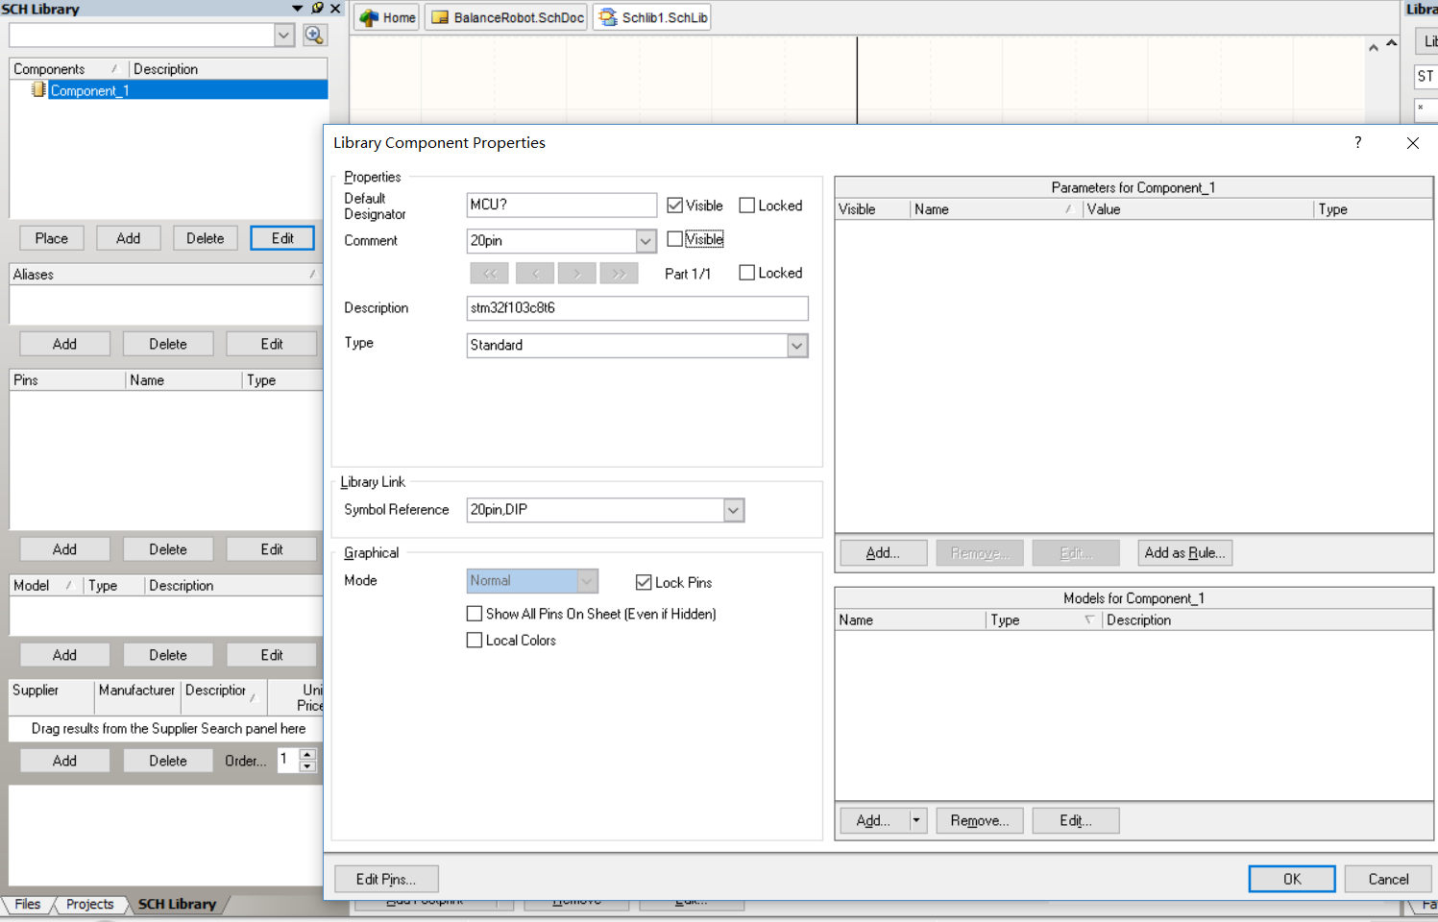
绘制原理图文件
制作原理图库Schematic Library
点击Component_1下的Edit按钮，如图修改，点击OK
其中Symbol Reference再改为stm32,DIP40，便于分辨

Slide 14
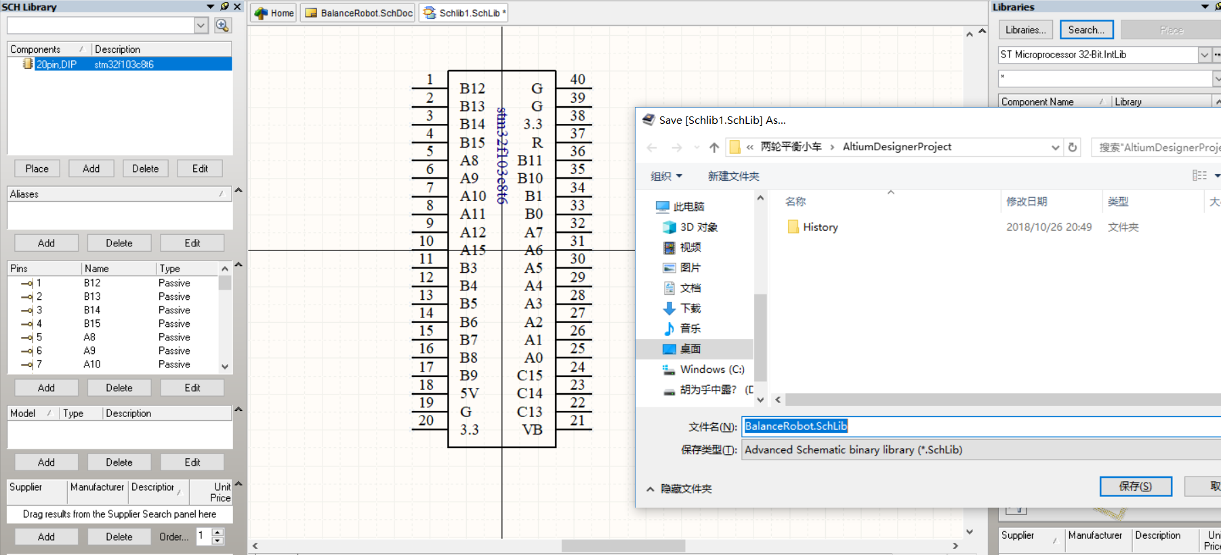
绘制原理图文件
添加管脚时designator为管脚号，需要和后面的元件封装对应，建议从左上角开始，逆时针序号依次递增（1,2,3……）
制作原理图库Schematic Library
绘制元件符号之后Ctrl+S保存
如果还要添加其他的元件，点击左边栏的Add继续绘制即可

Slide 15
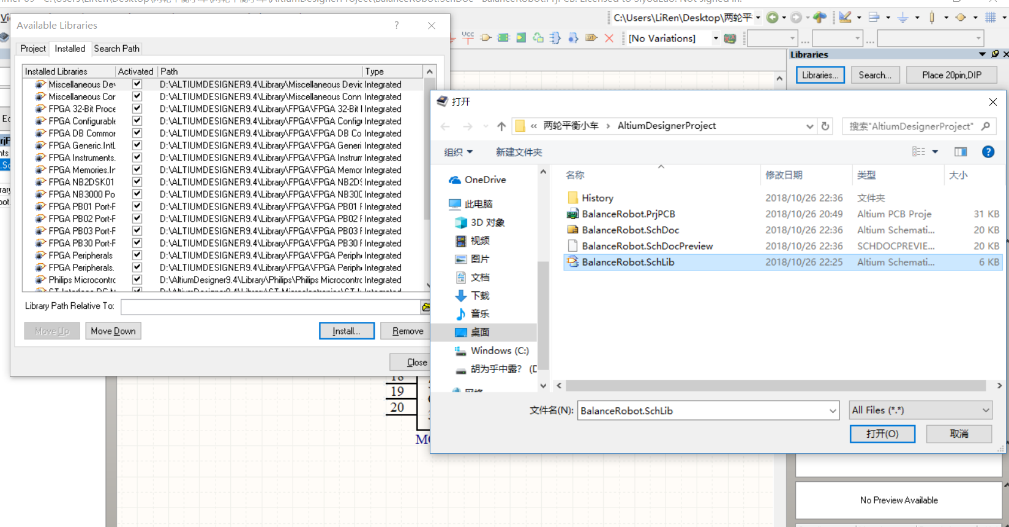
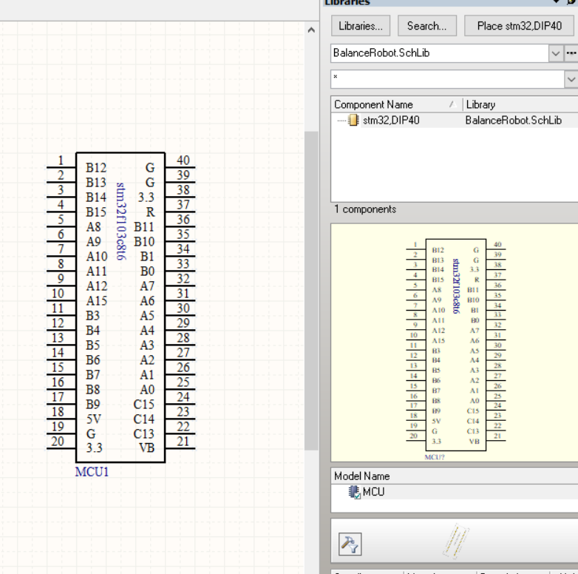
绘制原理图文件
制作原理图库Schematic Library
右边打开下拉框，找到刚才新建的元件库，双击component，在原理图中放置元件，重命名
要使用该元件时，点击libraries->install,找到原理图库保存的地址，打开，close。双击所需要的元件，放置在原理图合适位置

Slide 16
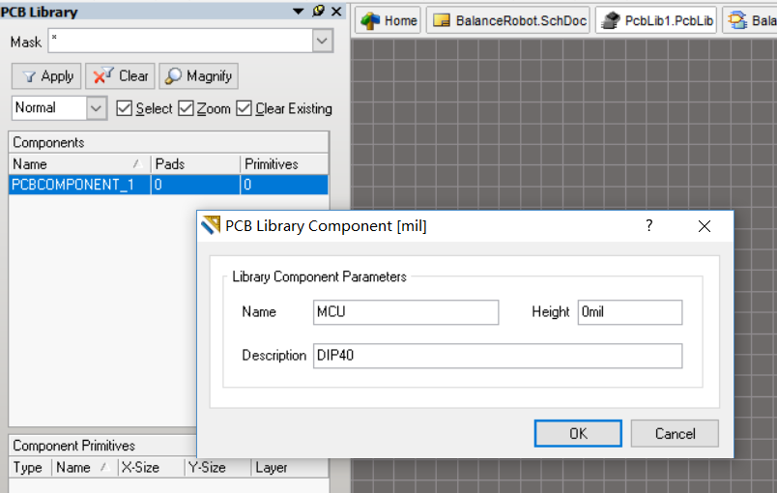
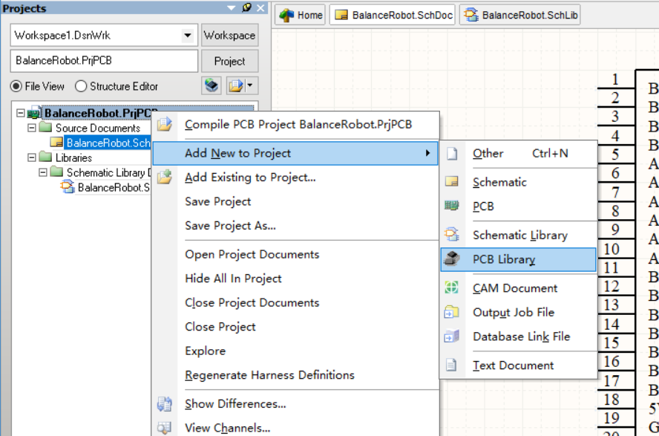
给元件添加封装
我现在需要给元件添加一个封装，同样AD预装的封装库不太好找，所以我需要自己建一个封装库
制作封装库PCB Library
双击PCBCOMPONENT_1
在*.PrjPCB上右键，添加PCB Library，保存，命名

Slide 17
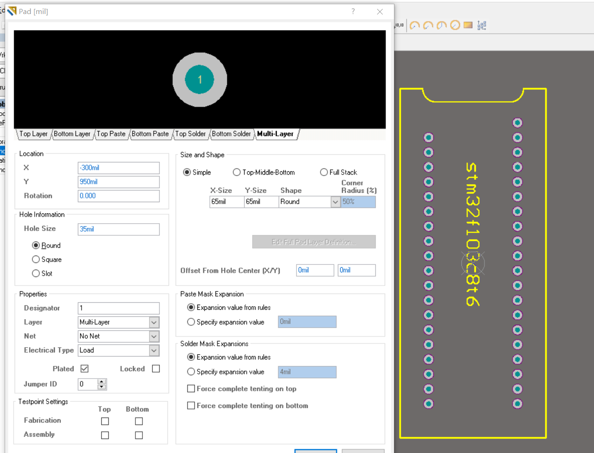
给元件添加封装
丝印层使用黄线Top Overlay
放置焊盘
因为实际制作出来的PCB板和封装中的尺寸一致，所以封装的制作需要足够精确
AD中一般使用英制单位
1mil=1/1000inch=0.0254mm
1mm=39.37mil
制作封装库PCB Library
一般的DIP40封装格式为：
上下两个焊盘圆心间距100mil
两列焊盘圆心间距600mil
焊盘内孔35mil
外盘65mil
注意Designator标号与原理图符号匹配，从左上角开始逆时针递增（1,2,3……）

Slide 18
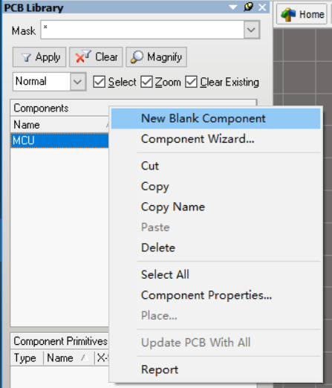
给元件添加封装
制作封装库PCB Library
在Components面板内右击，可添加新的元件并作相似修改

Slide 19
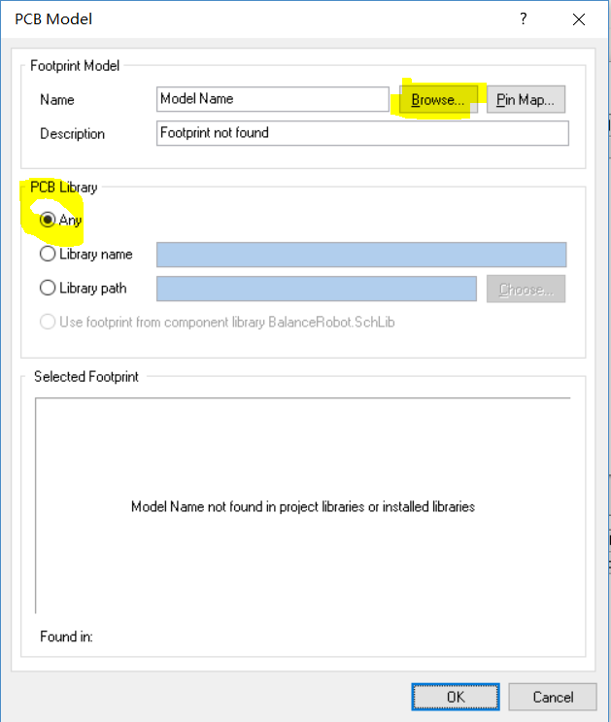
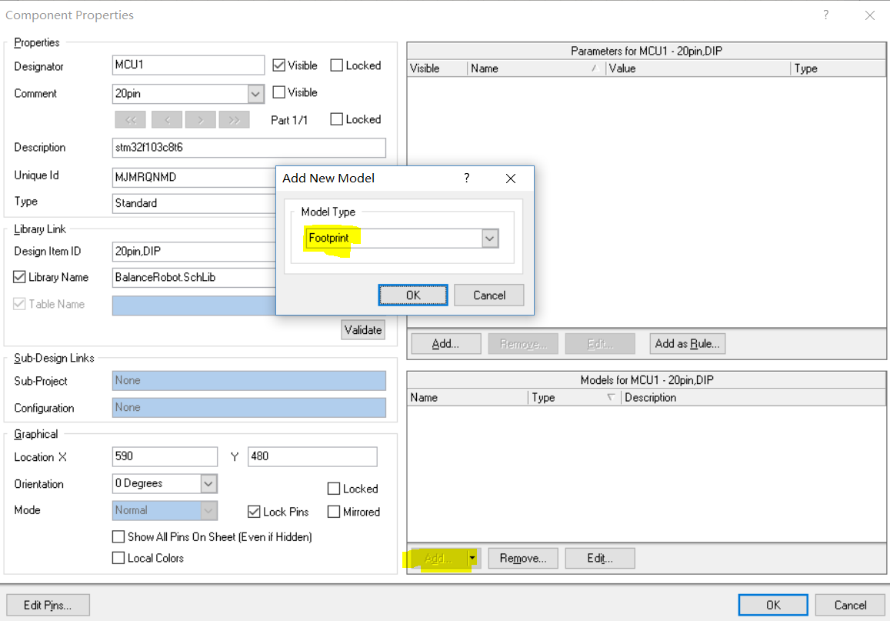
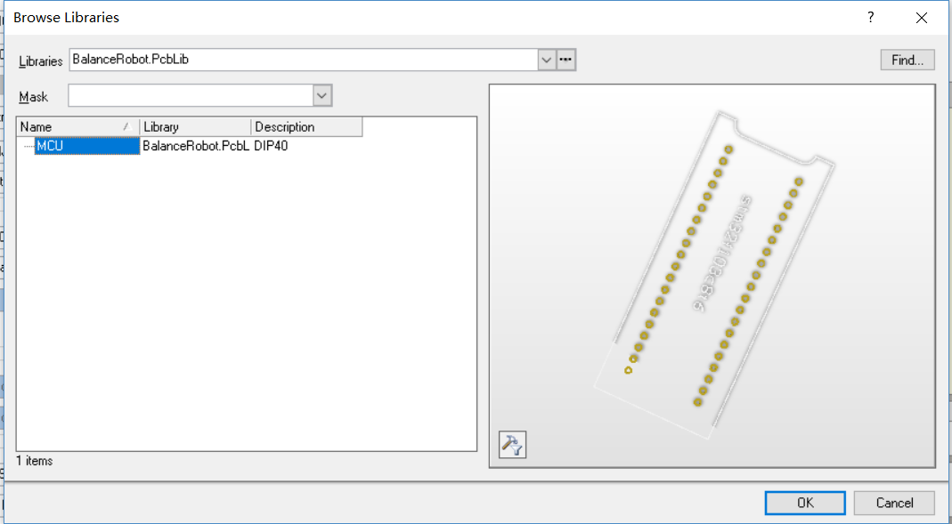
给元件添加封装
将封装应用到元件
在原理图中双击元件，点击Add，选择Footprint，OK，

